Slide 1
CASO CLÍNICO II
NEUMOLOGÍA
Pérez Cuartero, Rosa - 1827
Hospital Universitario de San Juan de Alicante
Talleres Integrados III - Curso 2018/2019
Aprobado por Dr. Sancho

Slide 2
HISTORIA CLÍNICA
MOTIVO DE CONSULTA:EXPECTORACIÓN HEMOPTOICA.
ANAMNESIS: Antecedentes personales de interés: fumador 60 años/paquete. Exploración física: Anodina.
ENFERMEDAD ACTUAL: Varón de 54 años que acude a urgencias por tos, expectoración mucosa y ocasionalmente hemoptoica, dolor pleurítico, MEG, astenia y pérdida de peso no cuantificada.
PRUEBAS COMPLEMENTARIAS: Comentar que este paciente acude a neumología desde servicio de Rayos por hallazgo inusual en radiografía de tórax y TAC (se muestran a continuación). Seguidamente, el paciente se niega a la realización de una BAG y se realiza una FBC sin éxito. Recientemente acude con esta clínica y se le realiza la siguiente FBC.

Slide 3
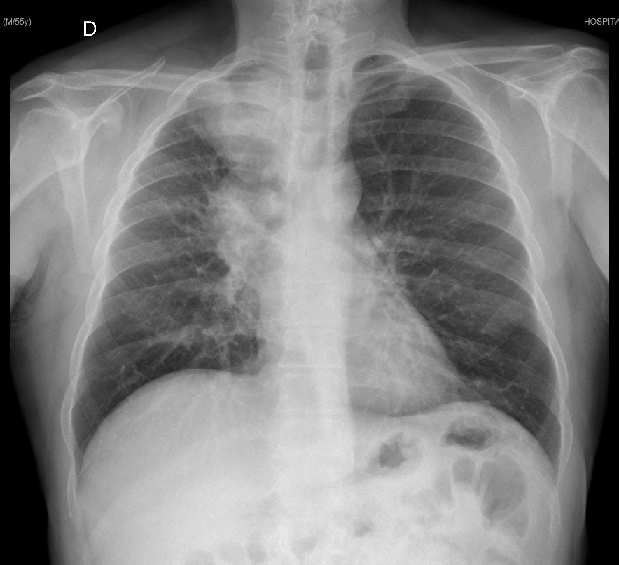
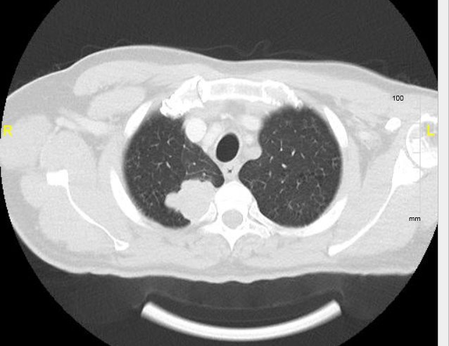
EXPLORACIONES COMPLEMENTARIAS

Slide 4
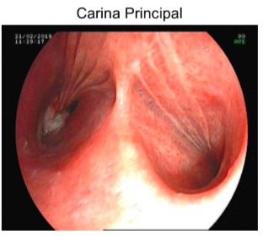
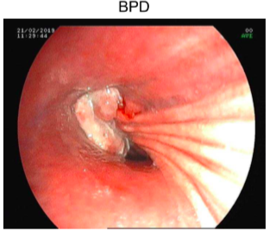
EXPLORACIONES COMPLEMENTARIAS

Slide 5
RESOLUCIÓN DEL CASO
IMÁGENES: Rx y TAC: masas pulmonares y mediastínicas. FBC: tumoración exofítica cerebriforme rosada y blanquecina que ocluye casi totalmente la luz del BPD.
DIAGNÓSTICO: CARCINOMA BRONCOGÉNICO. Anatomía patológica confirma que se trata de un carcinoma epidermoide moderadamente diferenciado.

